Slide 1



Slide 2
Aktueller Status – Projektverlauf & Zeitplan
Zeitplan
Verantwortlichkeiten
Verzögerungen im Ablauf
Verschiebung von internen Meilensteinen
Mangelnde Parallelisierung
Mangelnde Eigeninitiative
Compliance-problem
Notes:
Verzögerungen im Ablauf: Die Bearbeitungszeit für Schlüsselelemente hat die ursprüngliche Planung deutlich überschritten.
Verschiebung von Meilensteinen: Wichtige Daten mussten aufgrund von Fehlkalkulationen in der Zeitplanung angepasst werden.
Mangelnde Parallelisierung: Begrenzte Parallelisierung von Aufgaben führte zu Mängeln in den Meilenstein Abgaben.
Mangelnde Eigeninitiative: Aufgaben werden teilweise nur nach ausdrücklicher Aufforderung und engmaschiger Kontrolle umgesetzt.
Compliance-Probleme: Festgelegte Regeln und Contribution Guidelines werden im Arbeitsalltag häufig übergangen.

Slide 3
Herausforderungen & Probleme
Interne Kommunikation
Strukturelle Mängel
Fehlende Transparenz
Interne Kommunikation
Fehlende Disziplin bei Richtlinien
Notes:
Interne Kommunikation
Fehlende Transparenz: Status-Updates und Änderungen erreichen die Beteiligten nicht zeitnah.
Strukturelle Mängel
Interne Kommunikation: Viel zu wenig. Niemand wusste was andere machen
Fehlende Disziplin bei Richtlinien: Missachtung führte zu konflikten im Code. Teilweise bedingt durch fehlende Erfahrung von projektarbeit

Slide 4
Lösungsansätze
Verbindliche Reporting-Zyklen
Optimierung der Kommunikationskanäle
Strikte Einhaltung der Checklisten
Notes:
Einführung verbindlicher Reporting-Zyklen: Regelmässige Meetings um den aktuelle nprojektstand und mögliche Schwierigkeitne frühzeitig zu beheben
Optimierung der Kommunikationskanäle: Etablierung klarer Strukturen für den internen Austausch.
Strikte Einhaltung der Checklisten: Freigaben erfolgen nur noch nach Bearbeitung gewisser Kontrollpunkte (s. Merge Pipeline)

Slide 5
QS Maßnahmen
Konstruktives Qualitätsmanagement
JavaDoc
Logging (Log4J2)
CONTRIBUTORS-Datei mit Guidelines
GitLab Tasks und Issues mit Vorlagen
Notes:
Weitergabe an Lars

Slide 6
QS Maßnahmen
Analytisches Qualitätsmanagement
GitLab Pipeline
  Linting-Phase durch Checkstyle
  Build-Phase prüft ob das Projekt kompiliert werden kann
  Report-Phase erzeugt einen GitLab Code Quality Report
  JavaDoc-Phase prüft den JavaDoc auf Syntaktische Fehler
  Test-Phase für Unit-Tests aus
Tests durch JUnit 5 und Report durch JaCoCo

Slide 7
Eigenschaften des Serverseitigen Netzwerkes
Grundlage für alle weiteren Funktionen
Clean-Architecture
  Wartbarkeit
  Erweiterbarkeit
  Benutzbarkeit

Slide 8
Eigenschaften des Serverseitigen Netzwerkes
Vollständige Abstrahierung des Netzwerkes
  Interne Prüfung der Syntax
  Parsing der Anfrageparameter in Datenstruktur
  Implizite Konvertierung der Datentypen
Vermeidung von Dupliziertem Code

Slide 9
Eigenschaften des Serverseitigen Netzwerkes
Hinzufügen eines neuen Commands am Beispiel von LOGIN
  Erstellen der Request (12 Zeilen)

Slide 10
Eigenschaften des Serverseitigen Netzwerkes
Hinzufügen eines neuen Commands am Beispiel von LOGIN
  Erstellen der Request (12 Zeilen)
  Erstellen des Parsers (8 Zeilen)

Slide 11
Eigenschaften des Serverseitigen Netzwerkes
Hinzufügen eines neuen Commands am Beispiel von LOGIN
  Erstellen der Request (12 Zeilen)
  Erstellen des Parsers (8 Zeilen)
  Erstellen der Response (10 Zeilen)

Slide 12
Eigenschaften des Serverseitigen Netzwerkes
Hinzufügen eines neuen Commands am Beispiel von LOGIN
  Erstellen der Request (12 Zeilen)
  Erstellen des Parsers (8 Zeilen)
  Erstellen der Response (10 Zeilen)
  Erstellen des Handlers (27 Zeilen)

Slide 13
Eigenschaften des Serverseitigen Netzwerkes
Hinzufügen eines neuen Commands am Beispiel von LOGIN
  Erstellen der Request (12 Zeilen)
  Erstellen des Parsers (8 Zeilen)
  Erstellen der Response (10 Zeilen)
  Erstellen des Handlers (27 Zeilen)
  Registrierung des Commands (2 Zeilen)

Slide 14
Eigenschaften des Serverseitigen Netzwerkes
Hinzufügen eines neuen Commands am Beispiel von LOGIN
  Erstellen der Request (12 Zeilen)
  Erstellen des Parsers (8 Zeilen)
  Erstellen der Response (10 Zeilen)
  Erstellen des Handlers (27 Zeilen)
  Registrierung des Commands (2 Zeilen)
  In Summe unter 60 Zeilen

Slide 15
Goals
Notes:
Weitergabe an Mathis

Slide 16
Goals
Den Pot gewinnen
Täuschung anderer Spieler
Gewinn maximieren
Verlust minimieren
Informationsvorteil erlangen
Positionsspiel
Notes:
Positionsspiel: Den strategischen Vorteil nutzen, als Letzter agieren zu dürfen.
Weiter zu den REGELN und MECHANIKEN

Slide 17
Goal: Täuschung anderer Spieler
"Bluffen"
Das eigene Spielverhalten verschlüsseln
"Mundbluff"

Slide 18
Goal: Gewinn maximieren
"Outs"
Die eigenen Karten schützen
Andere Spieler dazu bringen, zu "Folden"

Slide 19
Goal: Verlust minimieren
"Risk of Ruin"
Bluffs erkennen
Die "Stärke" der eigenen Hand

Slide 20
Goal: Informationsvorteil erlangen
Verteilung möglicher Kartenkombinationen
Je mehr Spieler vor einem an der Runde waren, desto mehr Informationen hat man
"Pot Odds"

Slide 21
Goal: Positionsspiel
Die eigene Position einschätzen und ausnutzen können
"späte Positionen"

Slide 22
Casono Rules
TDA Rules version 1 2024

Slide 25
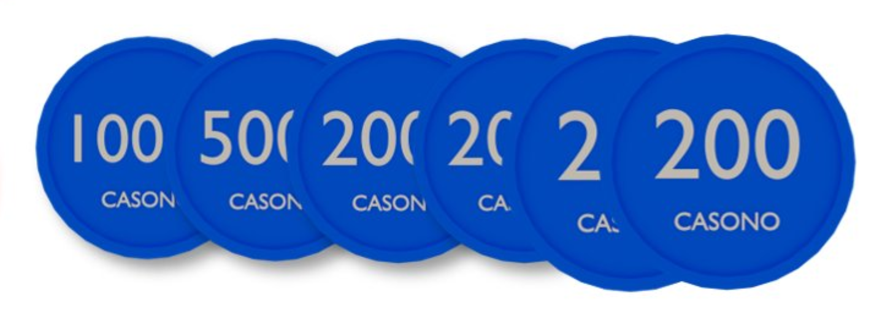

Slide 34
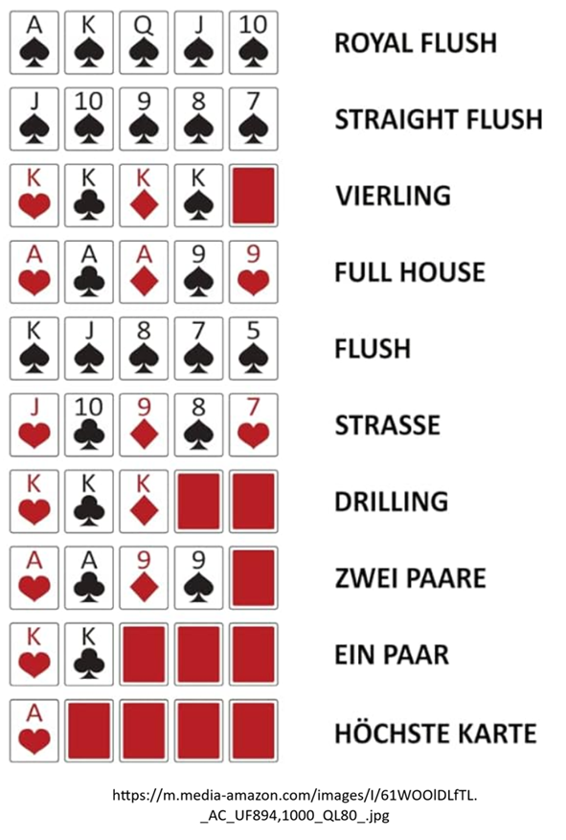
Je höher die Kombination,
desto stärker die Hand.

Slide 37
Casono Game Engine
Notes:
Den Pot gewinnen: Entweder durch die beste Hand beim Showdown oder indem alle Gegner vorher aussteigen (Fold).

Slide 38
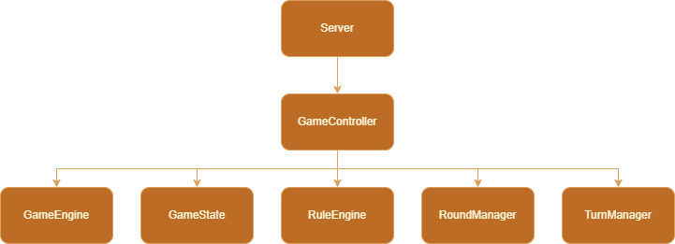

Slide 39
Vielen Dank für eure Aufmerksamkeit

